Slide 1
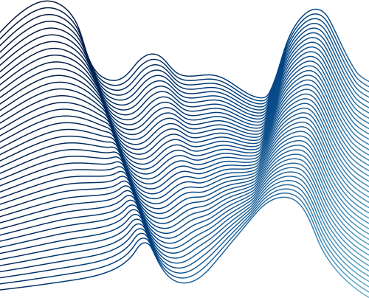



SMKN 2 KOTA BEKASI
05-08-2024
ALGORITMA
DAN FLOWCHART
ALYA IFFAH MUADZAH
X RPL INDUSTRI

Slide 2



ALGORITMA
DAN FLOWCHART
ALGORITMA
Algoritma memiliki perana yang sangat penting dalam sebuah program , algoritma sendiri dapat dikatakan urutan langkah langkah logis. Sedangkan program adalah kumpulan pernyataan komputer, sedangkan metode dan tahapan sistematis dalam program adalah algoritma

Slide 3




FUNGSI ALGORITMA/FLOWCHART
1.
Dapat memecahkan program yang rumit.
8.
Ketika terjadi kesalahan bisa dicari
dangan mudah karena dengan fungsi
algoritma bisa mendapatkan alur yang jelas, mengalami error dapat langsung kita menemukan permasalahannya tanpa harus mengecek one by one dari awal.
2.
Menggunakan fungsi algoritma bisa menjadikan program yang besar menjadi program yang lebih sederhana.
3.
Fungsi algoritma bisa digunakan secara berulang atau
lebih dari satu kali penggunaan.
9.
Ketika ingin melakukan modifikasi pada program bisa dilakukan hanya pada satu modul saja tanpa harus merubah dan menganggu modul yang lain.
4.
Memudahkan dalam pembuatan program.
5.
Bisa mengatasi segala masalah dengan logika dan urut.
10.
Dokumentasi yang lebih mudah.
6.
Meminimalisir penulisan program yang berulang ulang .
7.
Program yang ada menjadi lebih tersetuktur dengan rapih sehingga dapat lebih mudah untuk dipahami ataupun dikembangkan.

Slide 4

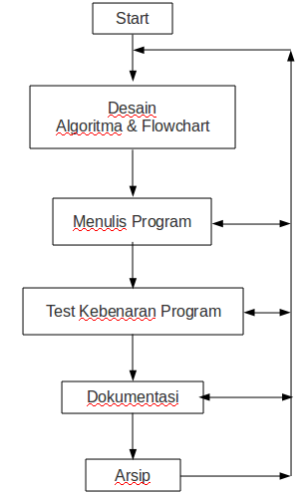
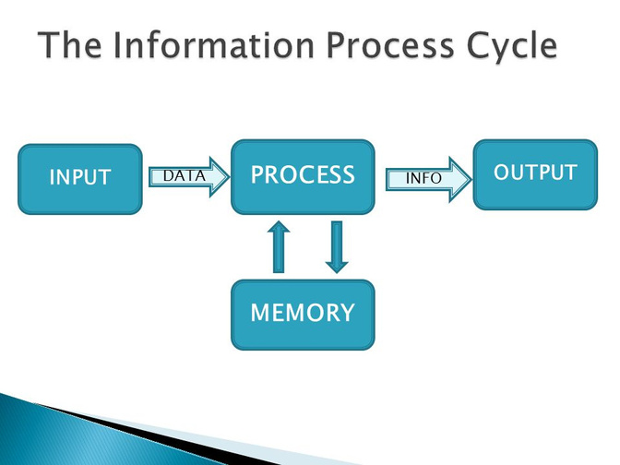
BEBERAPA LANGKAH DALAM PROSES PEMBUATAN SUATU PROGRAM ATAU SOFTWARE
Mendefinisikan masalah dan menganalisanya
Mengidentifikasi masalah antara lain tujuan dari pembuatan program, parameter-parameter yang digunakan, fasilitas apa saja yang akan disediakan olrh program. Kemudian menentukan metode atau algoritma apa yang akan diterapkan untuk menyelesaikan masalah tersebut dan terakhir menentukan bahasa program yang digunakan untuk pembuatan program.
Merealisasikan dengan langkah langkah berikut
secara umum, struktur suaaaaatu program terdiri dari beberapa bagian yaitu:
Input
Output
Proses pengolahan data
Penyimpanan data

Slide 5

ALGORITMA
Algoritma adalah urutan langkah langkah logika yang menyatakan suatu tugas dalam menyelesaikan tugas dalam menyelesaikan suatu masalah atau problem
Algoritmanya:
Bagi bilangan dengan bilangan 2
Hitung sisa hasil bagi pada langkah 1
Bila sisa hasil bagi sama dengan 0 maka bilangan itu adalah bilangan genap tetapi bila sisa hasil bagi sama dengan 1 maka bilangan itu adalah bilangan ganjil
Contoh:
Buat algoritma untuk menentukan apakah suatu bilangan merupakan bilangan ganjil atau bilangan genap

Slide 6


JENIS JENIS FLOWCHART
Flowchart sistem
Flowchart paperwork/flowchart dokumen
Flowchart skematik
Flowchart program
Flowchart proses
Kembali ke Agenda

Slide 7
TERIMAKASIH

